Slide 1
CNN
이 란무 엇인 가
남현석

Slide 2
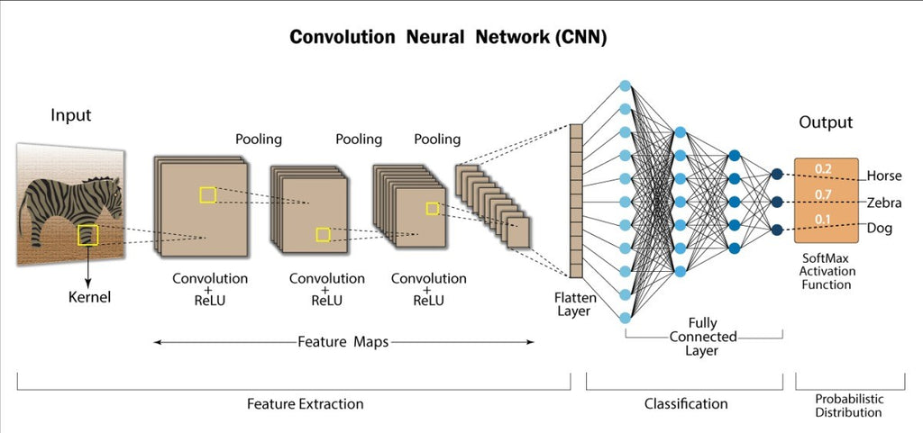
1. CNN이란?
이미지 인식 모델

Slide 3
1. CNN이란?
(Conv + ReLU + Pool)*n + Flatten + Linear

Slide 4
1. CNN이란?
MLP
(Conv + ReLU + Pool)*n + Flatten + Linear

Slide 5
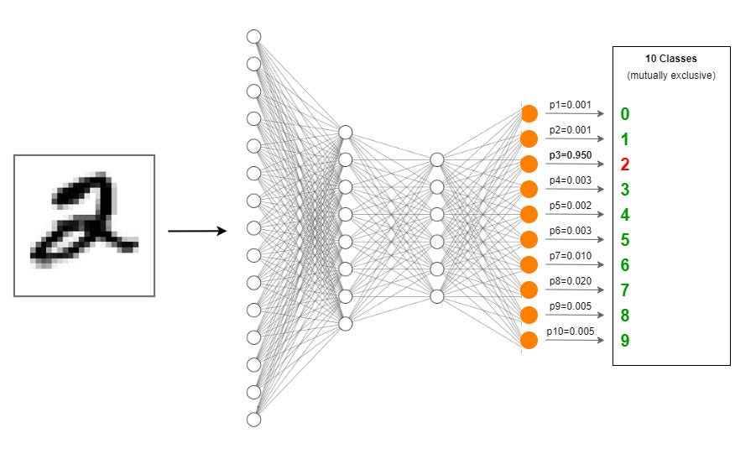
첫 층 뉴런이 다 봐야함
=> 위치 정보(공간 정보) 약해짐
연결이 존@나 많음

Slide 6
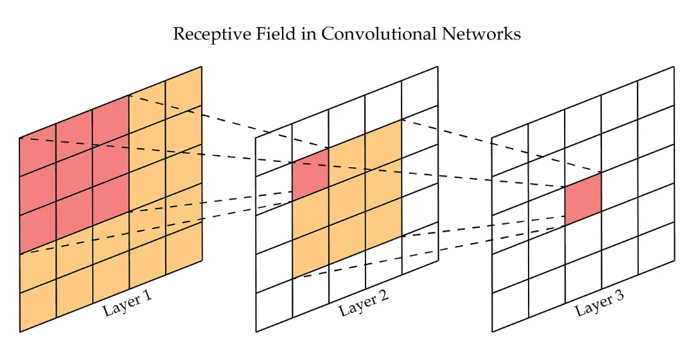
1. CNN이란?
Receptive Field(수용 영역): 한 뉴런이 담당하는 시야의 크기

Slide 7
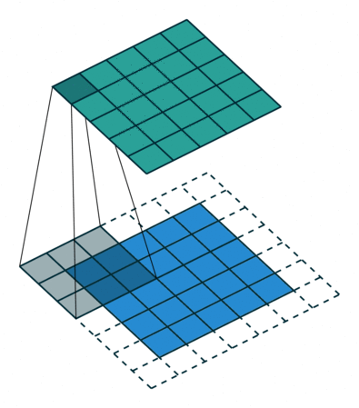
2. Convolution
Convolution: 이미지가 들어왔을 때 특징을 뽑아내는 과정

Slide 8
2. Convolution
Convolution: 이미지가 들어왔을 때 특징을 뽑아내는 과정
여기서 Convolution filter = Kernel

Slide 9
[ 0.13 -0.27 0.04
0.51 0.08 -0.19
-0.07 0.22 0.01 ]
=> 각각 곱해준 뒤 싹 더함
=> 얘도 역전파로 학습
kernel_size = 3 (3*3 사이즈라는 뜻)

Slide 10
2. Convolution
kernel이 지나가면서 만들어진 작은 격자 = feature map
kernel 하나 -> feature map 하나
kernel 16개 -> feature map 16개

Slide 11
2. Convolution
이동하는 칸 수 = Stride

Slide 12
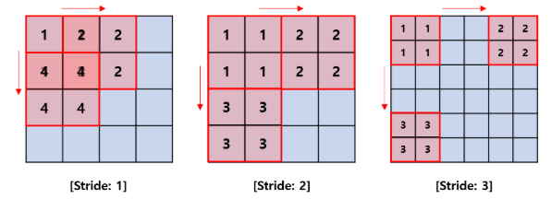
Stride ↑ => 세부 정보 ↓, 해상도 감소속도 ↑

Slide 13
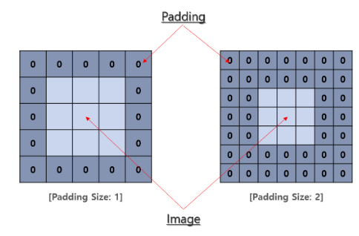
2. Convolution
샘플 테두리 조절: Padding

Slide 14
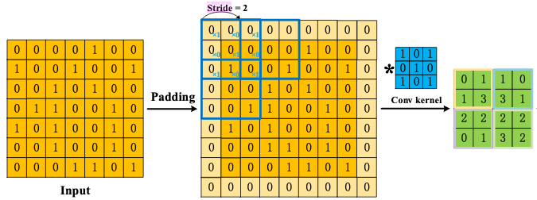
Padding으로 가장자리도 공평하게 봄

Slide 15
Padding+Stride 정리

Slide 16
3. Pooling
주요 정보만 남겨서 줄이기: Pooling

Slide 17
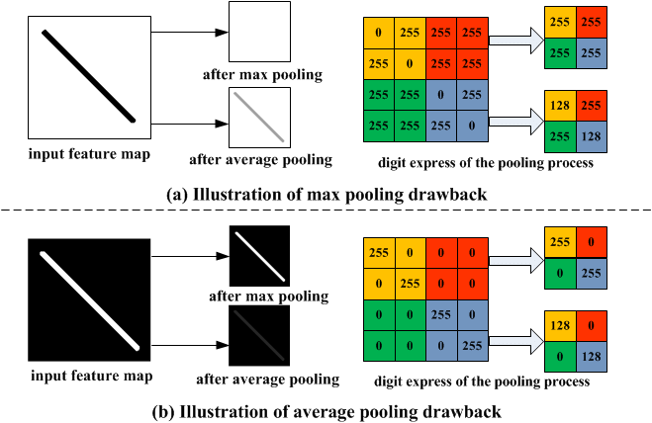
뭐 이런식으로 계산함 ㅇㅇ

Slide 18
근데 경험 상 max pooling이 좋다~

Slide 19
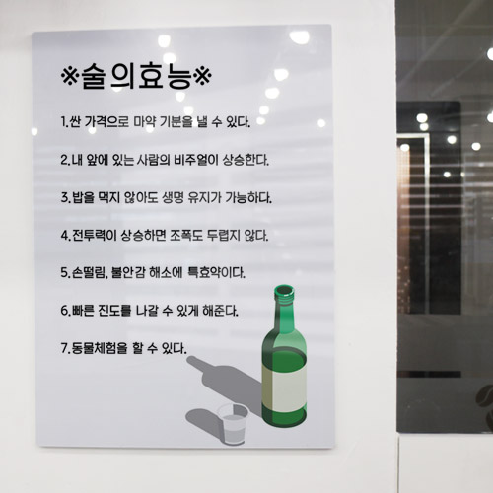
※ pooling의 효능 ※
1. feature map 크기 감소
(보통 세로 ½, 가로 ½ -> 전체 ¼)
2. 계산량 감소
3. 위치 이동에 강함
4. 과적합 완화

Slide 21
ㄳ

